Slide 1

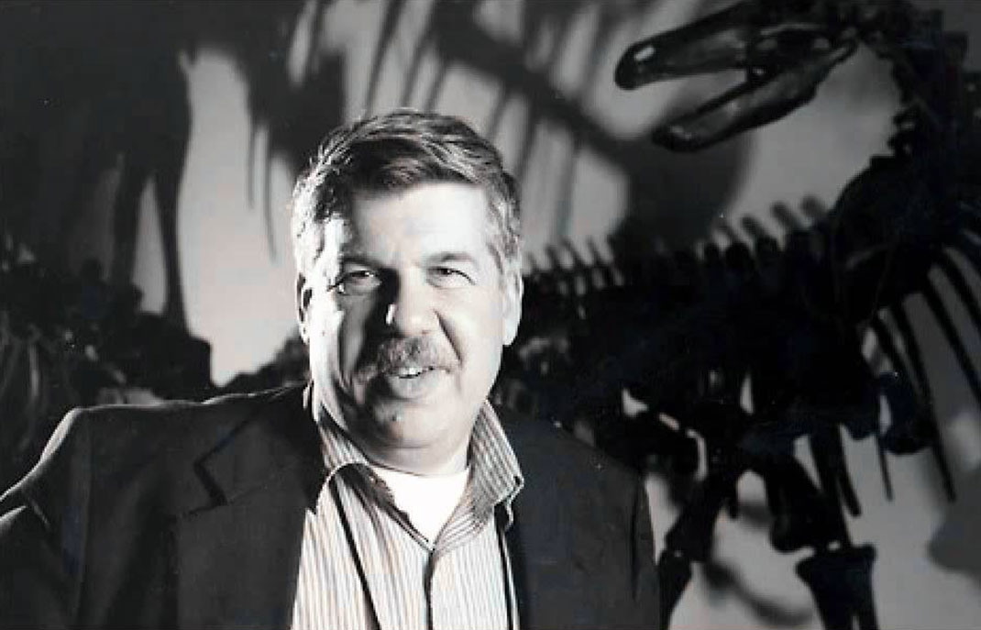
L’évolution de l’Homme
Page 55
Généralités
  1859, théorie de l’évolution, notre évolution fait l’objet d’intenses recherches
    Terrain (fossiles – trace de civilisation)
    Laboratoire (analyses génétiques)
  Stephen Jay Gould (paléontologue)
  → notre présence = accident de la nature

Slide 2
L’évolution de l’Homme
Temps géologiques
L'échelle des temps géologiques - Éleau.org (eleau.org)

Slide 3
Généralités
Page 55
4 raisons de Gould pour l’accident de la nature:
  ~ 530 mios, extinction massive des animaux pluri¢ au Cambrien
    Notre lignée = rares survivants → vertébrés sur la Terre aujourd’hui

Slide 4
Généralités
Page 55
4 raisons de Gould pour l’accident de la nature:
  ~ 350 mios, petits groupes de poissons à nageoires → arêtes ossifiées et une solide arête centrale (supporter la masse)
    Les vertébrés ont pu quitter les eaux

Slide 5
Généralités
Page 55
4 raisons de Gould pour l’accident de la nature:
  ~ 65 mios, volumineuse météorite a percuté la terre → extinctions des dinosaures
    Les mammifères (minoritaires) ont pu devenir le phylum majoritaire

Slide 6
Généralités
Page 55
4 raisons de Gould pour l’accident de la nature:
  ~ 2-3 mios, petite lignée de Primate s’est redressée → marcher dans la savane africaine
    Apparition de l’Homme ≠ singes (chimpanzés – gorilles)

Slide 7
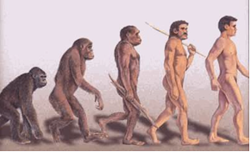
Spéciation humaine
Page 55
Anagenèse
  = transformation lente et continue, généralement considérée comme graduelle, d'une espèce
En quelque sorte, une humanisation du chimpanzé
Perd les poiles – redresse la tête – marche sur ses jambes

Slide 8
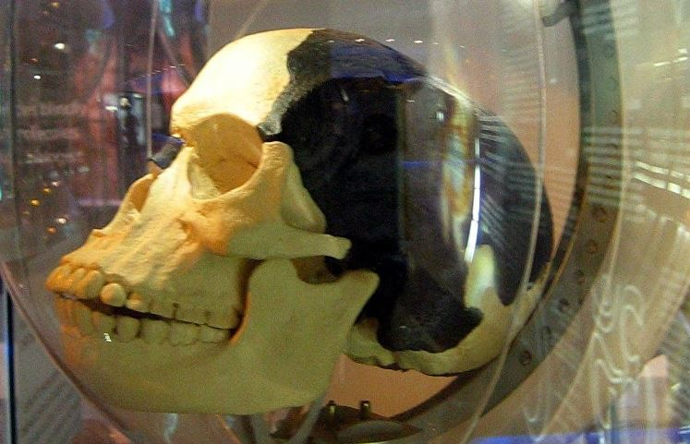
Spéciation humaine
Page 55
A la quête du chaînon manquant
  Fossile qui relie le singe à l’homme
  → Fraude de la paléontologie
  1912, Dawson et Smith ont annoncé la découverte d’un fossile intermédiaire = homme de Piltdown
  1953, analyses ont démontré que c’était un faux = crâne humain associé à une mâchoire d’orang-outan

Slide 9
Spéciation humaine
Page 55
Cladogenèse
  = évolution buissonnante avec des branches mortes, des embranchements inconnus et des ancêtres perdus
Vision linéaire = fausse

Slide 10
NOUS
Page 55
Cousins des singes
Nous possédons un ancêtre commun avec les chimpanzés, mais nous n’en descendons pas en ligne directe

Slide 11
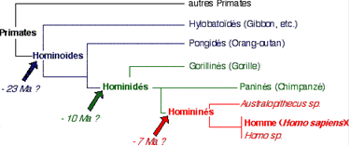
Classification du vivant
Page 56
Classe des mammifères

Slide 12
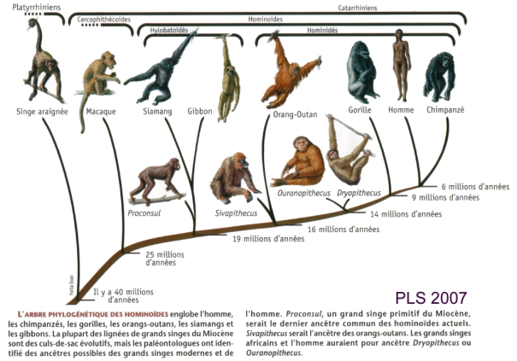
Classification du vivant
Page 56

Slide 13
Caractéristiques des primates
Page 56

Slide 14
L’hominisation
Page 57
= l’ensemble des processus évolutifs par lesquels les Hommes ont acquis les caractères qui les distinguent des autres primates (Teilhard de Chardin)
Différents étapes:
  Bipédie (8 Ma)

Slide 15
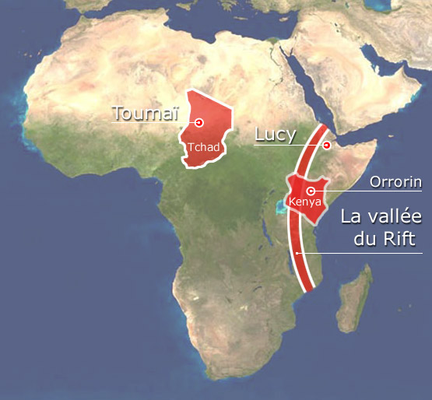
Afrique - Est
Page 57
Grands singes hominoïdes
Région géologiquement instables
(plaque tectonique)

Slide 16
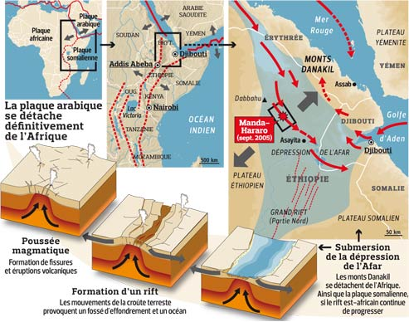
Formation du Rift
Page 57

Slide 17
Conséquence du Rift
Page 57
Population de grandes singes / 2
Sécheresse s’installe → forêt → savane
Pas de changements climatique
Bipédie = avantage
Population 2
Population 1
Pas d’évolution (bipédie) → ancêtre du gorilles et du chimpanzés
↓ nourriture → bcp de km pour manger

Slide 18
Théorie du Rift
Page 57
Remise en cause
Fossiles d’australopithèque

Slide 19
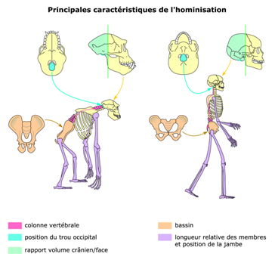
Conséquence de la bipédie
Page 57
Changements morphologiques
5
1
2
3
4

Slide 20
Après la bipédie
Page 58
D’autres traits sont apparus:
  Le développement du cerveau
  L’apparition du langage
  La conception de l’outil
  La maîtrise du feu
  Les sépultures et rites funéraires
  L’art

Slide 21
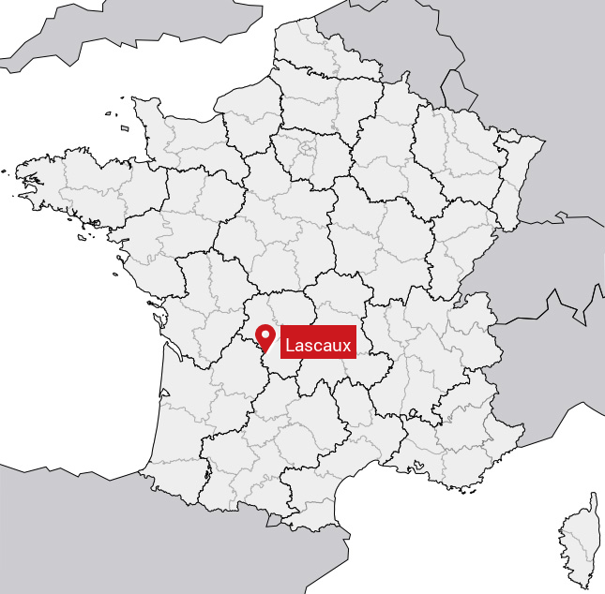
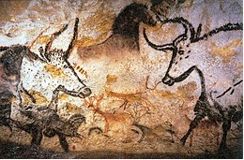
Les peintures de Lascaux
Page 59
Datent de 18’000 ans

Slide 22
Les grandes lignées de l’humanité
Page 59
Elles ont été nombreuses et elles n’ont pas toutes été découvertes
Evolution non linéaire – buissonnante
Plusieurs lignées contemporaines

Slide 23
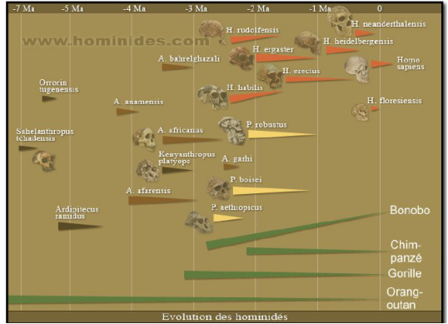
Les grandes lignées de l’humanité (2020)
Page 59
Australopithèques (Afrique)
8 Ma à - 1 Ma
Crâne, idem grands singes
Mâchoires raccourcies
Doigts incurvés (vie arboricole)
Taille = 1 à 1.3m

Slide 24
Les principaux fossiles d’australopithèques
Page 60

Slide 25
Les grandes lignées de l’humanité (2020)
Page 60
Homo habilis (1er Homo)
- 2.5 Ma
Crâne = 600 – 750 cm³
Taille = 1.15 à 1.4m
Développement utilisation des outils

Slide 26
Les grandes lignées de l’humanité (2020)
Page 60
Homo ergaster (1er bipède permanent)
- 2 Ma
Crâne = 850 cm³
Taille = 1.5 à 1.7m
Migre hors d’Afrique (Europe – Asie) → sous espèces = Homo erectus

Slide 27
Les grandes lignées de l’humanité (2020)
Page 60
Homo erectus (posture verticale parfaite)
- 1.6 Ma
Colonise de nombreuses régions
Utilise des outils – maîtrise le feu
Aménage des habitats – techniques de chasse
Importantes migrations (aller – retour) → compliquent établissement de filiation

Slide 28
Les grandes lignées de l’humanité (2020)
Page 60
Période glaciaire (Europe) → isolement de certaines populations (flux génétique)

Slide 29
Les grandes lignées de l’humanité (2020)
Page 60
Homo sapiens neanderthalensis
- 300’000 ans
Allemagne – Europe – Asie – Afrique (adapté à toutes sortes de climats)
Front droit, crâne = 1200 à 1600 cm³
Taille = 1.55 à 1.65m

Slide 30
Les grandes lignées de l’humanité (2020)
Page 60
Homo sapiens neanderthalensis
- 300’000 ans
Vit dans des grottes ou des cabanes
Fabrique 60 types d’outils et armes
Enterre les morts
Pratique des rites religieux

Slide 31
Les grandes lignées de l’humanité (2020)
Page 60
Homo sapiens neanderthalensis – homo sapiens sapiens
Cohabitation, quelques millénaires
- 35’000 ans = disparition

Slide 32
Les grandes lignées de l’humanité (2020)
Page 60

Slide 33
Homo sapiens sapiens (homme de Cro-Magnon)
Page 60
4% du génome partagé avec homo sapiens neanderthalensis → cohabitation et reproduction régulière
Apparition – 100’000 ans en Afrique
Arrivée – 40’000 ans en Europe

Slide 34
Les grandes lignées de l’humanité (2020)
Page 60

Slide 35
Les grandes lignées de l’humanité (2020)
Pages 60-61
Homo sapiens sapiens
Front plus haut, crâne = 1400 cm³
Arcades sourcilières sans bourrelet
Menton développé
Taille = 1.65 à 1.75m
Chasse (nourrir et faire des vêtements et des tentes)
Crée des objets d’art (statues, dessins…)

Slide 36
Homo sapiens sapiens
Page 61
- 8000 à 6000 ans, sédentarisation → agriculture
  Blé et orge en Méditerranée
  Mil (millet) en Afrique
  Riz en Thaïlande
  Maïs en Amérique centrale

Slide 37
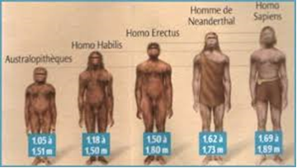
Comparaison lignée humaine
Page 61

Slide 38
En résumé
Page 61

Slide 39
Conclusion
Page 61
De nombreuses autres lignées humaines ont existé et restent à découvrir. Il n’est pas impossible que les hypothèses actuelles soient modifiées par de nouvelles découvertes car les nombreux déplacements des espèces du genre Homo rendent difficile l’identification des origines de chaque lignée

Slide 40
Conclusion
Page 61
Au début: origine localisée et migration de masse
Aujourd’hui: l’Homme est sorti à de nombreuses reprises d’Afrique, avant d’y retourner puis de repartir
La vue traditionnelle de notre évolution est erronée (analyses génétiques)

Slide 41
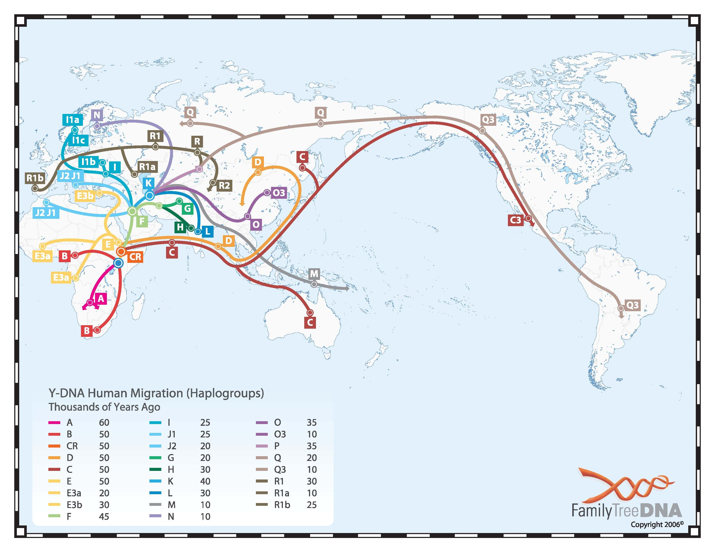
Migrations principales (analyse chromosome Y)
Page 62

